Slide 1
职教高考新实践专题篇·
数学
主 编 沈栩竹 祝有冰

Slide 2
第7章测试卷

Slide 3
一、选择题
B

Slide 4
B

Slide 5
A

Slide 6
C

Slide 7
C

Slide 8
D

Slide 9
D

Slide 10
C

Slide 11
B

Slide 12
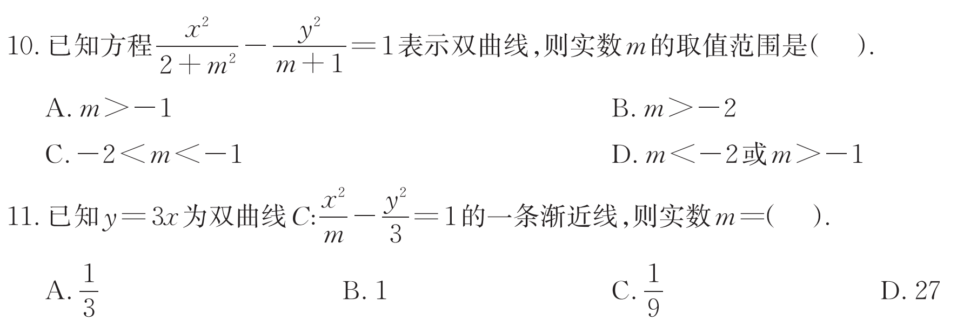
A

Slide 13
A

Slide 14
D

Slide 15
D

Slide 16
B

Slide 17
B

Slide 18
二、填空题

Slide 23
三、解答题

Slide 28
感谢收看

